Slide 1
LA GIORNATA AL CAMPO
KOUN ADDESTRAMENTO - IMPOSTAZIONE CARATTERIALE, PREPARAZIONE AGONISTICA, BREVETTI MOBILE +39 348.2805206 WWW.KOUN.IT

Slide 2
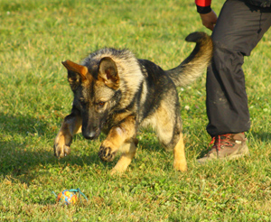
LO STIMOLO DEL GIOCO
Il lavoro che eseguiamo con il cane all’interno del campo
d’addestramento risulta molto più agevole se il cane
ha un ELEVATO STIMOLO.
Il metodo che ormai ben conosciamo è quello di riuscire
a focalizzare l’attenzione del cane sul gioco.
KOUN ADDESTRAMENTO - IMPOSTAZIONE CARATTERIALE, PREPARAZIONE AGONISTICA, BREVETTI MOBILE +39 348.2805206 WWW.KOUN.IT

Slide 3
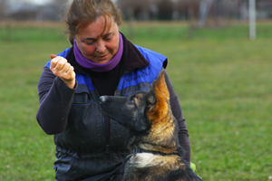
LO STIMOLO DEL CIBO
Il secondo metodo per ottenere un ELEVATO STIMOLO sul cane
è quello derivante dalla fame, cercando di focalizzare l’attenzione
del cane sul cibo.
KOUN ADDESTRAMENTO - IMPOSTAZIONE CARATTERIALE, PREPARAZIONE AGONISTICA, BREVETTI MOBILE +39 348.2805206 WWW.KOUN.IT

Slide 4
LO STIMOLO
In genere capita che, dopo alcuni minuti il cane non abbia
alcuna attenzione per il conduttore, e questi ci dica:
“..OGGI NON HA VOGLIA NON MI GUARDA!”.
Dobbiamo stimolare l’attenzione rivolgendola verso di noi
e spesso si dimentica di preparare le ore precedenti in
modo tale che il cane abbia voglia di andare al campo.
KOUN ADDESTRAMENTO - IMPOSTAZIONE CARATTERIALE, PREPARAZIONE AGONISTICA, BREVETTI MOBILE +39 348.2805206 WWW.KOUN.IT

Slide 5
LA MATTINA
Se decidiamo di andare al campo nel pomeriggio (come avviene
nella giornata del sabato) è bene organizzare la mattinata
in modo tale che, come diciamo noi garisti,
“IL CANE SIA CARICO”
Di seguito vi fornirò un esempio di come potrebbe essere
il classico sabato mattina che precede un pomeriggio
d’addestramento.
KOUN ADDESTRAMENTO - IMPOSTAZIONE CARATTERIALE, PREPARAZIONE AGONISTICA, BREVETTI MOBILE +39 348.2805206 WWW.KOUN.IT

Slide 6
LA MATTINATA
8:30 - SVEGLIA E “BISOGNINO”
Portiamo il cane a “sporcare” vicino a casa, durante il tragitto lo terremo al guinzaglio evitando che giochi libero con altri cani
8:45 - PASTO
Al rientro a casa somministriamo il pasto normale lasciandolo
tranquillo per la digestione
9:30 - LAVORI IN GIARDINO/CASA
Se facciamo dei lavori in giardino o in casa lasciamo il cane nel
box o eventualmente confinato in modo che non abbia occasione di correre o giocare
KOUN ADDESTRAMENTO - IMPOSTAZIONE CARATTERIALE, PREPARAZIONE AGONISTICA, BREVETTI MOBILE +39 348.2805206 WWW.KOUN.IT

Slide 7
LA MATTINATA
11:00 - SPESA E COMMISSIONI
Se usciamo a fare spese lasciamo il cane a casa oppure se lo portiamo con noi resterà nel kennel in auto scendendo per “sporcare” a guinzaglio
12:30 RIENTRO E PRANZO
Al rientro a casa rimettiamo il cane in condizioni che non giochi o non possa correre libero e magari iniziamo ad incitarlo “Andiamo al campo? Andiamo…? Dai..dai..che andiamo a giocare”
14:00 PARTENZA
Cane nel kennel in auto e dirigiamoci verso il campo
KOUN ADDESTRAMENTO - IMPOSTAZIONE CARATTERIALE, PREPARAZIONE AGONISTICA, BREVETTI MOBILE +39 348.2805206 WWW.KOUN.IT

Slide 8
AL CAMPO
COMPORTAMENTI CHE SCARICANO IL CANE
Andare a salutare con il cane al guinzaglio
Sostare a chiacchierare con il cane al guinzaglio
Andare lungo la stradina lasciando “sfogare” il cane
Farlo giocare con altri cani “amici” al guinzaglio
Entrare con il cane nel campo senza uno degli addestratori
Avere atteggiamento passivo e ciondolante dei “bellezzari”
KOUN ADDESTRAMENTO - IMPOSTAZIONE CARATTERIALE, PREPARAZIONE AGONISTICA, BREVETTI MOBILE +39 348.2805206 WWW.KOUN.IT

Slide 9
AL CAMPO
COMPORTAMENTI CHE MANTENGONO ALTA LA CARICA
Portare il cane a sporcare a guinzaglio lungo la stradina
Riporre il cane nel trasportino o in una delle gabbie
Essere concentrati nel momento in cui si prende il cane
Entrare in campo con il cane concentrato su di noi (cibo o gioco)
Ricordarsi che il segreto è LAVORARE POCO E BENE
KOUN ADDESTRAMENTO - IMPOSTAZIONE CARATTERIALE, PREPARAZIONE AGONISTICA, BREVETTI MOBILE +39 348.2805206 WWW.KOUN.IT

Slide 10
IL TERMOMETRO DEL CANE
Come facciamo a renderci conto se abbiamo il cane “carico”
oppure in fase “calante”?
RICORDATE LE LEZIONI PRECEDENTI
QUALI SONO GL’INDICATORI DEL CANE?
KOUN ADDESTRAMENTO - IMPOSTAZIONE CARATTERIALE, PREPARAZIONE AGONISTICA, BREVETTI MOBILE +39 348.2805206 WWW.KOUN.IT

Slide 11
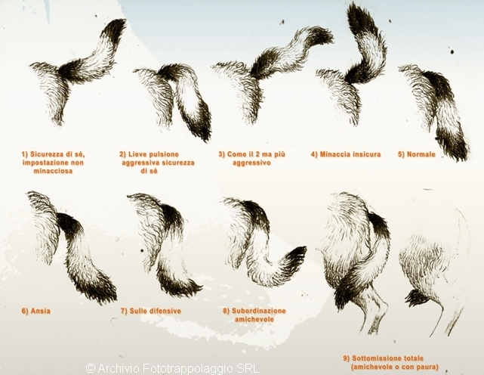
KOUN ADDESTRAMENTO - IMPOSTAZIONE CARATTERIALE, PREPARAZIONE AGONISTICA, BREVETTI MOBILE +39 348.2805206 WWW.KOUN.IT

Slide 12
..torniamo in campo.
KOUN ADDESTRAMENTO - IMPOSTAZIONE CARATTERIALE, PREPARAZIONE AGONISTICA, BREVETTI MOBILE +39 348.2805206 WWW.KOUN.IT

